Slide 1

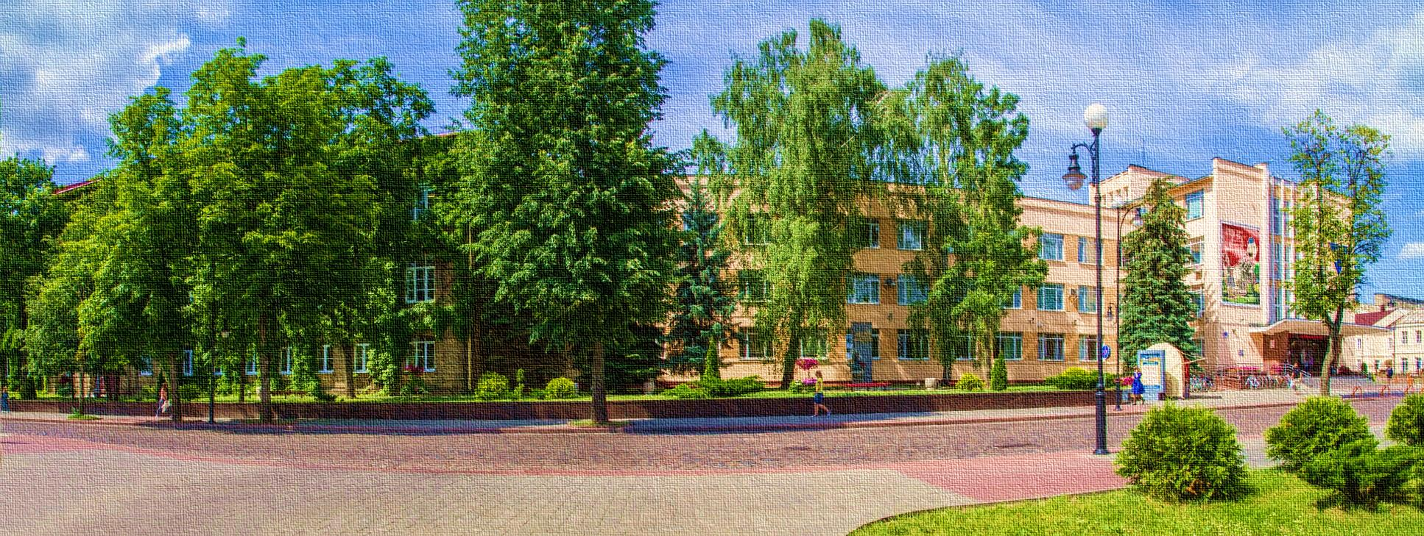





Цели ООН в области устойчивого развития
2022
Цель 12: Обеспечение перехода к рациональным моделям потребления и производства

Slide 2


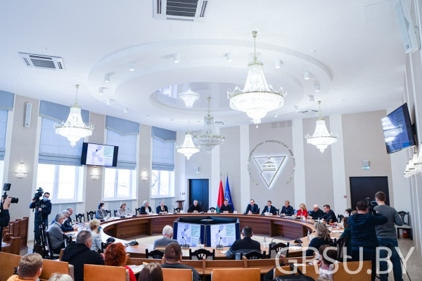

В ГрГУ имени Янки Купалы состоялся круглый стол «Трансграничные барьеры как угроза функционирования европейской экологической сети»
Круглый стол собрал экспертов не только в области экологии. К обсуждению присоединились юристы, медики и неравнодушные граждане. На повестке дня вопрос крайней важности: «Чем обернется строительство заграждения на белорусско-польской границе для экологического мира?».
Специалисты детально рассмотрели данный вопрос. Итогом обсуждений стала резолюция в адрес правительства Польши, которая призывает остановить строительство заградительного пограничного забора на территории Беловежской пущи, которая является уникальным природным достоянием.
Как отметил декан факультета биологии и экологии Александр Каревский, строительство заграждения на территории Беловежской пущи нарушает международные нормы экологического права и в будущем может нанести колоссальный урон всей экологической системе уникального природного заповедника. На протяжении всего существования суверенной Беларуси на территории пущи ведется исключительно созидательная деятельность.
https://www.grsu.by/component/k2/item/40877-v-grgu-imeni-yanki-kupaly-sostoyalsya-kruglyj-stol-transgranichnye-barery-kak-ugroza-funktsionirovaniya-evropejskoj-ekologicheskoj-seti.html
Гродненский государственный университет имени Янки Купалы

Slide 3
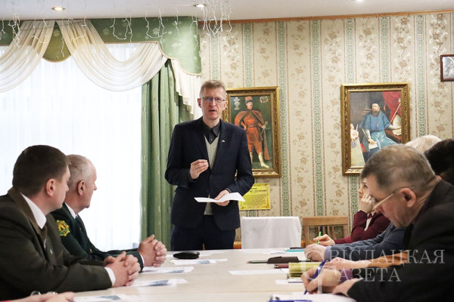
Купаловцы приняли участие в круглом столе «Трансграничные барьеры как угроза функционирования экосистем Беловежской пущи и другим природоохранным территориям»
Круглый стол состоялся в Свислочском районе. В нем приняли участие представители Гродненского государственного университете имени Янки Купалы – заведующий кафедрой ботаники, доктор биологических наук, доцент Олег Созинов, заведующий кафедрой зоологии и физиологии человека и животных, кандидат биологических наук, доцент Ольга Янчуревич.
Участники «круглого стола» уверены, что Беловенжскую пущу нужно рассматривать исключительно как единый природный комплекс, искусственные сооружения будут представлять опасность для существования и сохранения популяций животных, так как лишат их свободы перемещения. Нельзя этого допустить!
Присутствующие выработали резолюцию, инициатором которой выступило Свислочское районное объединение профсоюзов. В Свислочском районе 49% территории занимают леса. В районе находится третья часть крупнейшего Национального парка Беларуси – Беловежская пуща, а также одно из крупнейших в Европе низинных болот – «Дикое», которое имеет статус Рамсарского угодья.
В результате строительства заградительных пограничных сооружений возможно нарушение гидрологического режима, что может повлечь утрату целого ряда водно-болотных угодий, имеющих важное значение для сохранения биологического разнообразия.
https://www.grsu.by/component/k2/item/40977-kupalovtsy-prinyali-uchastie-v-kruglom-stole-transgranichnye-barery-kak-ugroza-funktsionirovaniya-ekosistem-belovezhskoj-pushchi-i-drugim-prirodookhrannym-territoriyam.html
Гродненский государственный университет имени Янки Купалы

Slide 4
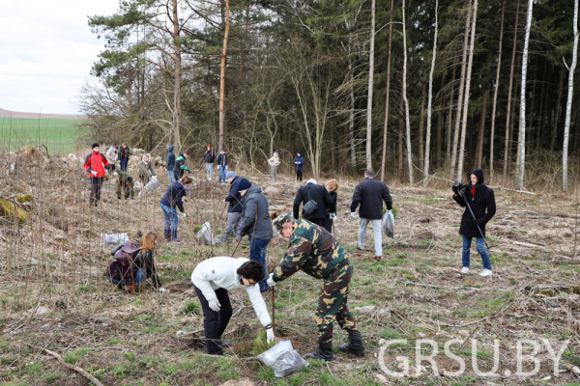
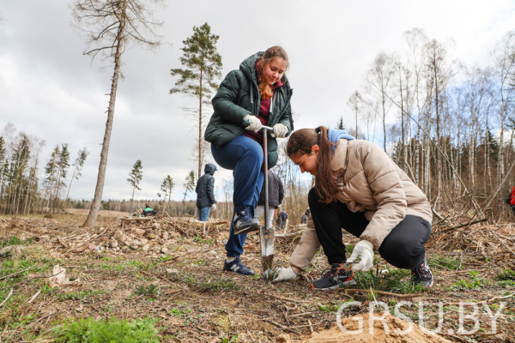
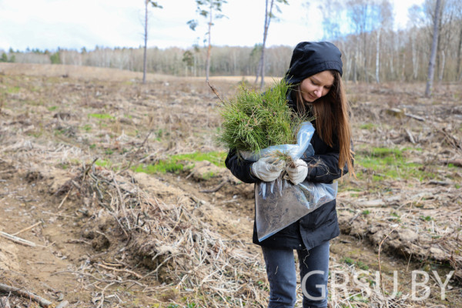
Купаловцы присоединились к республиканской акции «Неделя леса»
«Неделя леса» проходит по всей стране с 9 по 16 апреля. В эти дни неравнодушные граждане присоединяются к пополнению лесного фонда.
Купаловцы отправились высаживать сеянцы на территории Индурского Лесничества. Вначале участникам акции объяснили технологию посадки и вооружили инвентарем – специальной лопатой, которая называется «меч», и маленькими деревцами.
Участники отметили, что приятно осознавать, что чрез какое-то время здесь вырастет лес посаженный купаловцами.
https://www.grsu.by/component/k2/item/41846-kupalovtsy-prisoedinilis-k-respublikanskoj-aktsii-nedelya-lesa.html
Гродненский государственный университет имени Янки Купалы

Slide 5
Международная проектная деятельность факультета биологии и экологии ГрГУ имени Янки Купалы
Проект "Синергия образовательных, научных, управленческих и индустриальных компонентов для управления климатом и предотвращения изменений климата ( CLIMAN 619119-EPP-1-2020-1-NL-EPPKA2-CBHE-JP)
В рамках Программы трансграничного сотрудничества Латвия-Литва-Беларусь Европейского инструмента соседства на 2014-2020 годы проект "«Сохранение этнокультурного наследия и развитие туризма в историческом регионе, известном бортевым пчеловодством» (Медовый путь, ENI-LLB-2-359)
https://fbe.grsu.by/index.php/nauchnaya-rabota/proektnaya-deyatelnost?id=585
https://fbe.grsu.by/index.php/nauchnaya-rabota/proektnaya-deyatelnost?id=680
Международная научно-практическая конференция «Актуальные проблемы экологии
https://conf.grsu.by/cei/ru
Гродненский государственный университет имени Янки Купалы

Slide 6
Экологический мониторинг и Орхусская конвенция
Курс дистанционного обучения "Экологический мониторинг и Орхусская конвенция" разработан Учреждением образования "Гродненский государственный университет имени Янки Купалы" в рамках реализации проекта "Вовлечение общественности в экологический мониторинг и улучшение управления охраной окружающей среды на местном уровне", финансируемого Европейским Союзом и реализуемого Программой развития ООН в партнерстве с Министерством природных ресурсов и охраны окружающей среды Республики Беларусь. Доступны 11 курсов.
https://ecomonitoring.grsu.by/
Гродненский государственный университет имени Янки Купалы

Slide 7
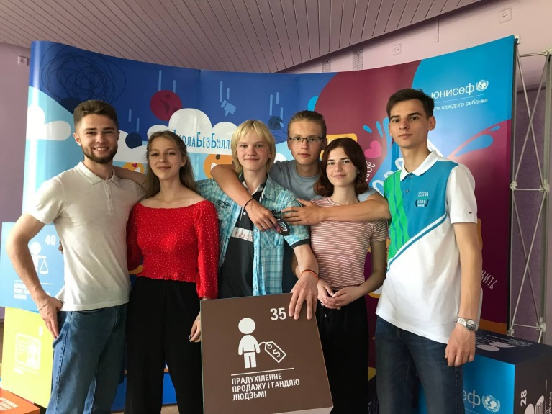
Купаловцы приняли участие в интенсиве «ЭКО-марафон»
Интенсив «ЭКО-марафон» по технологии социального проектирования UPshift, организованный Республиканским центром экологии и краеведения и ЮНИСЕФ.
Среди тьюторов команд были наши Молодежные послы целей устойчивого развития - Стефания Винничек , Вадим Гунько и Дмитрий Михалкин.
Ребята на протяжении двух дней наставляли участников интенсива, рассказывали о целях устойчивого развития. Состоялся открытый диалог по остросоциальным вопросам. Участники общения говорили честно, без стеснения. Подобные доверительные дискусии позволяют привлечь молодёжь к общегосударственным процессам.
В результате было подготовлено более 10 качественных экологических проектов.
https://www.grsu.by/component/k2/item/42646-kupalotsy-prinyali-uchastie-v-intnsive-eko-marafon.html
Гродненский государственный университет имени Янки Купалы

Slide 8
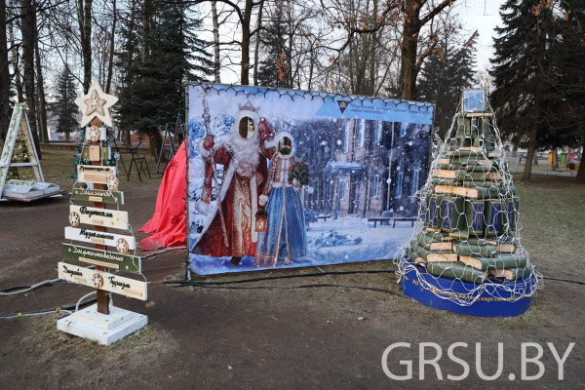
Гродненский государственный университет имени янки Купалы занял второе место в городском конкурсе «Лучшая арт-елка 2022»
Ежегодно в Гродно проходит конкурс дизайнерских елок, в котором участвуют предприятия и учреждения образования города. Конкурсанты продумывают уникальный дизайн, а главные условия участия в конкурсе – красавица должна ассоциироваться с организацией и быть созданной из подручных средств.
Благодаря конкурсу в парке имени Жилибера ежегодно вырастает Аллея креативных елок. Этот гродненский предновогодний конкурс проводится среди предприятий и организаций города и стал своеобразной визитной карточкой областного центра.
По условиям конкурса, трудовые коллективы учреждений и предприятий областного центра изготавливали авторские дизайнерские елки из всевозможных подручных материалов, отражающие специфику и направление деятельности предприятий, организаций и учреждений, вид занятия индивидуальных предпринимателей или жителей города Гродно.
По итогу конкурса купаловская елочка завоевала «серебро».
https://www.grsu.by/component/k2/item/40524-grodnenskij-gosudarstvennyj-universitet-imeni-yanki-kupaly-zanyal-vtoroe-mesto-v-gorodskom-konkurse-luchshaya-art-elka-2022.html
Гродненский государственный университет имени Янки Купалы

Slide 9
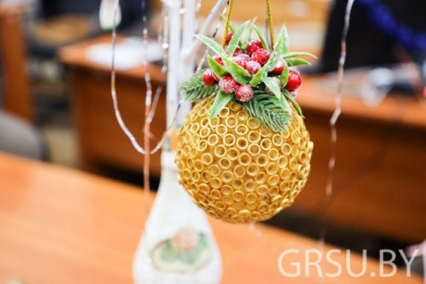

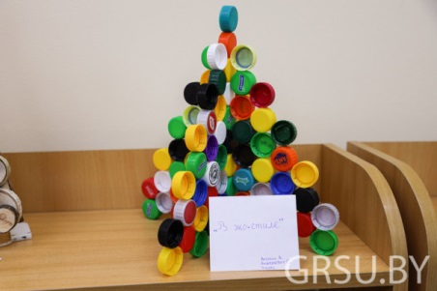
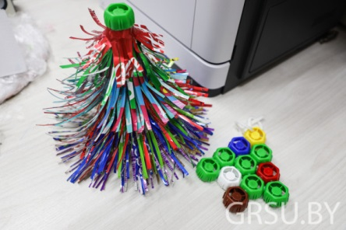
Новогодний конкурс «ЭкоЁлка - 2022»
Вниманию жюри конкурса было представлено около 80 работ. Участниками стали студенты, магистранты, аспиранты и сотрудники университета, которые изготовили новогоднюю елку и елочные украшения из альтернативных материалов без использования хвои. Награждение победителей прошло 30 декабря в рамках Совета по идеологической и воспитательной работе.
Конкурсные работы участников были представлены в учебных корпусах и общежитиях студенческого городка. Жюри оценивало разнообразие, оригинальность и экологичность используемых материалов, эстетическую ценность работ.
https://www.grsu.by/component/k2/item/44234-kupalovtsev-priglashayut-prinyat-uchastie-v-konkurse-ekojolka-2022.html
https://www.grsu.by/component/k2/item/44733-v-kupalovskom-universitete-nagradili-pobeditelej-novogodnego-konkursa-ekoelka-2022.html
https://www.grsu.by/component/k2/item/44540-v-kupalovskom-universitete-podveli-itogi-novogodnego-konkursa-ekojolka-2022.html
https://www.grsu.by/component/k2/item/44494-fotofakt-v-kupalovskom-universitete-prokhodit-konkurs-ekojolka-2022.html
Гродненский государственный университет имени Янки Купалы

Slide 10
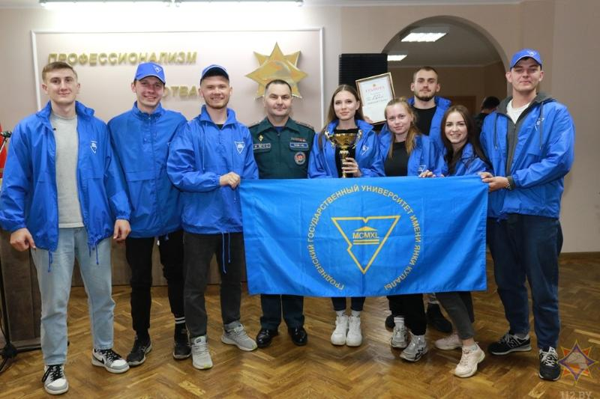
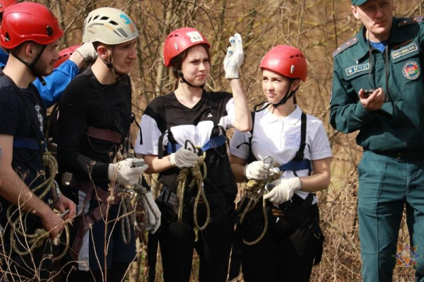
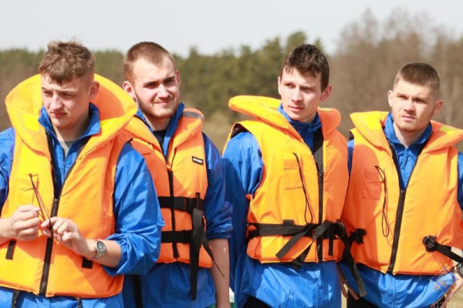
Купаловцы заняли первое место в областном этапе республиканского конкурса «Студенты. Безопасность. Будущее-2022»
На базе областного управления МЧС и пожарного аварийно-спасательного отряда прошел областной этап республиканского конкурса «Студенты. Безопасность. Будущее-2022». Участие приняли четыре гродненских университета.
Команды из 8 человек состязались в силе и выносливости, демонстрировали знания по безопасности жизнедеятельности, проявляли творческие способности и воплощали креативные идеи.
https://www.grsu.by/component/k2/item/41886-kupalovtsy-zanyali-pervoe-mesto-v-oblastnom-etape-respublikanskogo-konkursa-studenty-bezopasnost-budushchee-2022.html
Гродненский государственный университет имени Янки Купалы

Slide 11

Гродненский государственный университет имени
Янки Купалы

